Slide 1



OpenStack
SysDev's best friend!

Slide 2

INDEX
¿Que es OpenStack?
Despliegue de OpenStack
Ahora en serio ¿Qué es OpenStack?
Si es tan bueno ¿porque nadie lo usa?
Alternativas de despliegue
Despliegue de aplicación

Slide 3

1 ¿Qué es OpenStack?
Nos permite proporcionar una infraestructura como servicio
Por ejemplo, nos permite hacer la misma funcionalidad de cualquier sistema de virtualización. :-D
Aquí hay dos saltos de línea para separar bloques de texto. Así te leerán mejor y podrán comprender la información estructurada que les presentas
OpenStack

Slide 4
Depliegue
Para que la cosa funcione esta pastilla de color naranja tiene que estar posicionada por encima de la del título.
¿Que queremos?
Se pretende hacer un despliegue:
* rápido, sencillo
* en cualquier tipo de hardware
* sin importar su ubicación física
* utilizando un appliance
Aquí hay otro espacio en blanco que dejamos para no saturar y que los que te leen puedan respirar un poco.
Ansible

Slide 5
Depliegue
Para que la cosa funcione esta pastilla de color naranja tiene que estar posicionada por encima de la del título.
¿Que necesitamos?
Necesitamos una sola máquina con una sola tarjeta de red. Esa máquina puede ser desde un servidor dedicado barato ( 30€/mes ) en algún lugar de internet hasta un servidor en el propio CPD.
Escalado
Puede escalar agregando todos los servidores que hagan falta pero todo el tráfico de red va a salir a internet con la dirección ip del primer servidor.
Aquí hay otro espacio en blanco que dejamos para no saturar y que los que te leen puedan respirar un poco.
Ansible

Slide 6
ansible-openstack-vcenter
Instrucciones extraídas de: https://github.com/paradigmadigital/ansible-openstack-vcenter
1. Instalar paquetes necesarios:
apt-get install qemu-kvm qemu-system bridge-utils virt-manager
2. Descargar y descomprimir appliance:
/etc/init.d/libvirt-bin stop
cd /var/lib/libvirt/images
wget http://elmanytas.es/filesblog/informatica/virtualizacion/20161102-OpenStack/openstack-vcenter.tgz
tar -zxvf openstack-vcenter.tgz
cp etc/libvirt/qemu/openstack-vcenter.xml /etc/libvirt/qemu/
service libvirt-bin start
3. Arrancar el appliance con virt-manager y entrar con openstack/openstack
4. Instalar openssh
apt-get -y install openssh-server
5. Crear claves y distribuirlas al usuario root de todos los nodos de computación
ssh-keygen
6. Comprobar que los hosts en /home/openstack/ansible-openstack-vcenter/etc_ansible/hosts están bien, cambiar global_vars.yml y:
ansible-playbook -i hosts site.yml
Para que la cosa funcione esta pastilla de color naranja tiene que estar posicionada por encima de la del título.
Aquí hay otro espacio en blanco que dejamos para no saturar y que los que te leen puedan respirar un poco.
Ansible

Slide 7
1 Alternativas de despliegue
RedHat: RDO
Ubuntu: MAAS
RackSpace: Private Cloud
+Mirantis
HP: Helium
Custom:
* ansible
* puppet
* chef
* manual
Otras que no conozco.
¡NO MUERDE!
Aquí hay dos saltos de línea para separar bloques de texto. Así te leerán mejor y podrán comprender la información estructurada que les presentas
OpenStack

Slide 8
1 Ahora en serio ¿qué es OpenStack?
Nos permite proporcionar una infraestructura como servicio.
Servicios de infraestructura:
indentidad (keystone)
Aquí hay dos saltos de línea para separar bloques de texto. Así te leerán mejor y podrán comprender la información estructurada que les presentas
OpenStack

Slide 9
1 Ahora en serio ¿qué es OpenStack?
Nos permite proporcionar una infraestructura como servicio.
Servicios de infraestructura:
identidad
dns (designate)
Aquí hay dos saltos de línea para separar bloques de texto. Así te leerán mejor y podrán comprender la información estructurada que les presentas
OpenStack

Slide 10
1 Ahora en serio ¿qué es OpenStack?
Nos permite proporcionar una infraestructura como servicio.
Servicios de infraestructura:
identidad
dns
almacenamiento compartido (manila)
Aquí hay dos saltos de línea para separar bloques de texto. Así te leerán mejor y podrán comprender la información estructurada que les presentas
OpenStack

Slide 11
1 Ahora en serio ¿qué es OpenStack?
Nos permite proporcionar una infraestructura como servicio.
Servicios de infraestructura:
identidad
dns
almacenamiento compartido
archivos (swift)
Aquí hay dos saltos de línea para separar bloques de texto. Así te leerán mejor y podrán comprender la información estructurada que les presentas
OpenStack

Slide 12
1 Ahora en serio ¿qué es OpenStack?
Nos permite proporcionar una infraestructura como servicio.
Servicios de infraestructura:
identidad
dns
almacenamiento compartido
archivos
bases de datos (trove)
Aquí hay dos saltos de línea para separar bloques de texto. Así te leerán mejor y podrán comprender la información estructurada que les presentas
OpenStack

Slide 13
1 Ahora en serio ¿qué es OpenStack?
Nos permite proporcionar una infraestructura como servicio.
Servicios de infraestructura:
identidad
dns
almacenamiento compartido
archivos
bases de datos
vpn (neutron)
Aquí hay dos saltos de línea para separar bloques de texto. Así te leerán mejor y podrán comprender la información estructurada que les presentas
OpenStack

Slide 14
1 Ahora en serio ¿qué es OpenStack?
Nos permite proporcionar una infraestructura como servicio.
Servicios de infraestructura:
identidad
dns
almacenamiento compartido
archivos
bases de datos
vpn
orquestación (heat)
Aquí hay dos saltos de línea para separar bloques de texto. Así te leerán mejor y podrán comprender la información estructurada que les presentas
OpenStack

Slide 15
1 Ahora en serio ¿qué es OpenStack?
Nos permite proporcionar una infraestructura como servicio.
Servicios de infraestructura:
identidad
dns
almacenamiento compartido
archivos
bases de datos
vpn
orquestación
redes (neutron)
Aquí hay dos saltos de línea para separar bloques de texto. Así te leerán mejor y podrán comprender la información estructurada que les presentas
OpenStack

Slide 16
1 Ahora en serio ¿qué es OpenStack?
Nos permite proporcionar una infraestructura como servicio.
Servicios de infraestructura:
identidad
dns
almacenamiento compartido
archivos
bases de datos
vpn
orquestación
redes
servidores (ironic)
Aquí hay dos saltos de línea para separar bloques de texto. Así te leerán mejor y podrán comprender la información estructurada que les presentas
OpenStack

Slide 17
1 Ahora en serio ¿qué es OpenStack?
Nos permite proporcionar una infraestructura como servicio.
Servicios de infraestructura:
identidad
dns
almacenamiento compartido
archivos
bases de datos
vpn
orquestación
redes
servidores
imágenes (glance)
Aquí hay dos saltos de línea para separar bloques de texto. Así te leerán mejor y podrán comprender la información estructurada que les presentas
OpenStack

Slide 18
1 Ahora en serio ¿qué es OpenStack?
Nos permite proporcionar una infraestructura como servicio.
Servicios de infraestructura:
identidad
dns
almacenamiento compartido
archivos
bases de datos
vpn
orquestación
redes
servidores
imágenes
dispositivos de bloques (cinder)
Aquí hay dos saltos de línea para separar bloques de texto. Así te leerán mejor y podrán comprender la información estructurada que les presentas
OpenStack

Slide 19
1 Ahora en serio ¿qué es OpenStack?
Nos permite proporcionar una infraestructura como servicio.
Servicios de infraestructura:
identidad
dns
almacenamiento compartido
archivos
bases de datos
vpn
orquestación
redes
servidores
imágenes
dispositivos de bloques
colas (zaqar)
Aquí hay dos saltos de línea para separar bloques de texto. Así te leerán mejor y podrán comprender la información estructurada que les presentas
OpenStack

Slide 20
1 Ahora en serio ¿qué es OpenStack?
Nos permite proporcionar una infraestructura como servicio.
Servicios de infraestructura:
identidad
dns
almacenamiento compartido
archivos
bases de datos
vpn
orquestación
redes
servidores
imágenes
dispositivos de bloques
colas
procesamiento de datos (sahara)
Aquí hay dos saltos de línea para separar bloques de texto. Así te leerán mejor y podrán comprender la información estructurada que les presentas
OpenStack

Slide 21
1 Ahora en serio ¿qué es OpenStack?
Nos permite proporcionar una infraestructura como servicio.
Servicios de infraestructura:
identidad
dns
almacenamiento compartido
archivos
bases de datos
vpn
orquestación
redes
servidores
imágenes
dispositivos de bloques
colas
procesamiento de datos
…
Aquí hay dos saltos de línea para separar bloques de texto. Así te leerán mejor y podrán comprender la información estructurada que les presentas
OpenStack

Slide 22
1 Ahora en serio ¿qué es OpenStack?
Nos permite proporcionar una infraestructura como servicio.
Servicios de infraestructura:
identidad
dns
almacenamiento compartido
archivos
bases de datos
vpn
orquestación
redes
servidores
imágenes
dispositivos de bloques
colas
procesamiento de datos
…
y también máquinas virtuales (nova)
Aquí hay dos saltos de línea para separar bloques de texto. Así te leerán mejor y podrán comprender la información estructurada que les presentas
OpenStack

Slide 23
1 Ahora en serio ¿qué es OpenStack?
Puede sustituir a nuestro sistema de virtualización pero ¡cambiarlo no tiene porqué ser motivo suficiente para usar OpenStack!
Permite:
* agilizar nuestro proceso de desarrollo
* saber cuanto gasta cada proyecto
* extremadamente síncrono
* no expuesto a fallos humanos imprevisibles
* abstracción de servicios
* automatización
* ...
* be cloud!
Aquí hay dos saltos de línea para separar bloques de texto. Así te leerán mejor y podrán comprender la información estructurada que les presentas
OpenStack

Slide 24
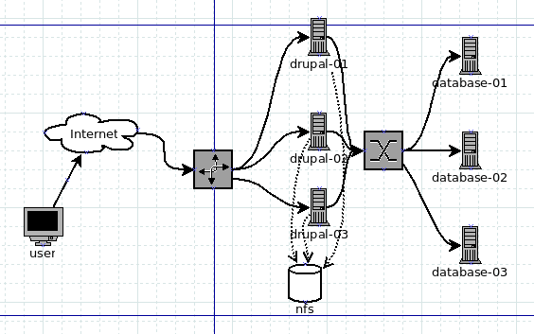
1 Ejemplo de despliegue
Esquema de aplicación (drupal):
* aplicación
* persistencia
* base de datos
Aquí hay dos saltos de línea para separar bloques de texto. Así te leerán mejor y podrán comprender la información estructurada que les presentas
OpenStack

Slide 25
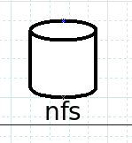
1 Ejemplo de despliegue
Volúmenes persistentes
Deberíamos usar manila pero no lo tengo desplegado así que vamos a usar un servidor de NFS.
Ejecutamos:
heat stack-create test --template-file=nfs-server.yaml
Aquí hay dos saltos de línea para separar bloques de texto. Así te leerán mejor y podrán comprender la información estructurada que les presentas
OpenStack

Slide 26
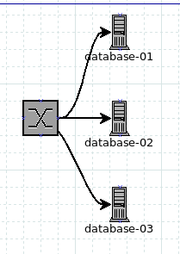
1 Ejemplo de despliegue
Base de datos
Deberíamos usar trove pero no lo tengo desplegado así que vamos a usar un cluster de Percona con un balanceador tcp al 3306.
Ejecutamos cluster-percona.yaml .
Aquí hay dos saltos de línea para separar bloques de texto. Así te leerán mejor y podrán comprender la información estructurada que les presentas
OpenStack

Slide 27
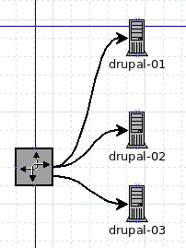
1 Ejemplo de despliegue
Drupal
Tres servidores con Drupal pasando como parámetros cluster Percona, volumen para /etc/drupal, /var/www.html/drupal/sites/default y red pública con un balanceador tcp al 80.
Ejecutamos drupal.yaml .
Aquí hay dos saltos de línea para separar bloques de texto. Así te leerán mejor y podrán comprender la información estructurada que les presentas
OpenStack

Slide 28
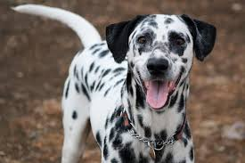
2 Si es tan bueno ¿porqué nadie lo usa?
Para que la cosa funcione esta pastilla de color naranja tiene que estar posicionada por encima de la del título.
INERCIA
Tenemos unos procedimientos que están adaptados a una infraestructura no cloud.
Tratamos a nuestros componentes como mascotas. Sabemos de que hay que hacer backup, que hay que monitorizar, que tienen instalado, ...
Puedes meter una pastilla de segunda magnitud si te hace falta
Aquí hay otro espacio en blanco que dejamos para no saturar y que los que te leen puedan respirar un poco.
Ansible

Slide 29

2 Si es tan bueno ¿porqué nadie lo usa?
Para que la cosa funcione esta pastilla de color naranja tiene que estar posicionada por encima de la del título.
INERCIA
Tenemos unos procedimientos que están adaptados a una infraestructura no cloud.
Tratamos a nuestros componentes como mascotas. Sabemos de que hay que hacer backup, que hay que monitorizar, que tienen instalado, …
¿Pero como gestionamos todas estas mascotas? ¿Contratamos a un ejército de personas que les pongan nombre, las instalen, decidan de que hacer backup, que monitorizar, ...?
Puedes meter una pastilla de segunda magnitud si te hace falta
Aquí hay otro espacio en blanco que dejamos para no saturar y que los que te leen puedan respirar un poco.
Ansible

Slide 30
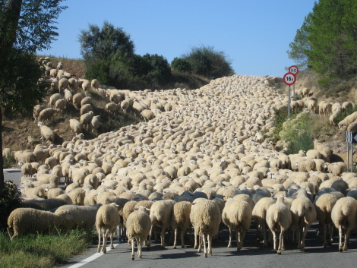
2 Si es tan bueno ¿porqué nadie lo usa?
Para que la cosa funcione esta pastilla de color naranja tiene que estar posicionada por encima de la del título.
INERCIA
Si las tratamos como un rebaño solo hará falta un pastor:
Puedes meter una pastilla de segunda magnitud si te hace falta
Aquí hay otro espacio en blanco que dejamos para no saturar y que los que te leen puedan respirar un poco.
Ansible

Slide 31
2 Si es tan bueno ¿porqué nadie lo usa?
Para que la cosa funcione esta pastilla de color naranja tiene que estar posicionada por encima de la del título.
INVERSIÓN EN OTRAS TECNOLOGÍAS
“Hemos invertido muchos miles de euros en licencias y queremos amortizar nuestra inversión”.
Si metemos la palabra “enterprise” dentro de la frase seguro que queda más guay ¿Licencias de Tecnología Enterprise?
¿Que tal así?
“Hemos realizado una gran inversión en Licencias de la Tecnología Enterprise líder en el mercado de la Virtualización cuyo periodo de amortización finaliza en 5 años.”
Solución:
¡OPENSTACK NO ES UN SISTEMA DE VIRTUALIZACIÓN!
Sigue usando tu sistema de virtualización preferido y deja que lo gestione OpenStack así como el resto de tu infraestructura.
Puedes meter una pastilla de segunda magnitud si te hace falta
Aquí hay otro espacio en blanco que dejamos para no saturar y que los que te leen puedan respirar un poco.
Ansible

Slide 32
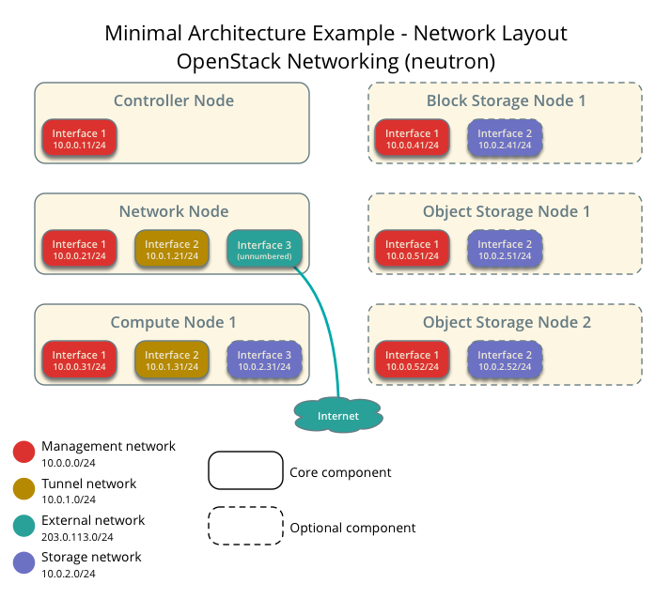
2 Si es tan bueno ¿porqué nadie lo usa?
Para que la cosa funcione esta pastilla de color naranja tiene que estar posicionada por encima de la del título.
COMPLEJIDAD DE LA INFRAESTRUCTURA HARDWARE (o eso dicen los libros)
Puedes meter una pastilla de segunda magnitud si te hace falta
Aquí hay otro espacio en blanco que dejamos para no saturar y que los que te leen puedan respirar un poco.
Ansible

Slide 33
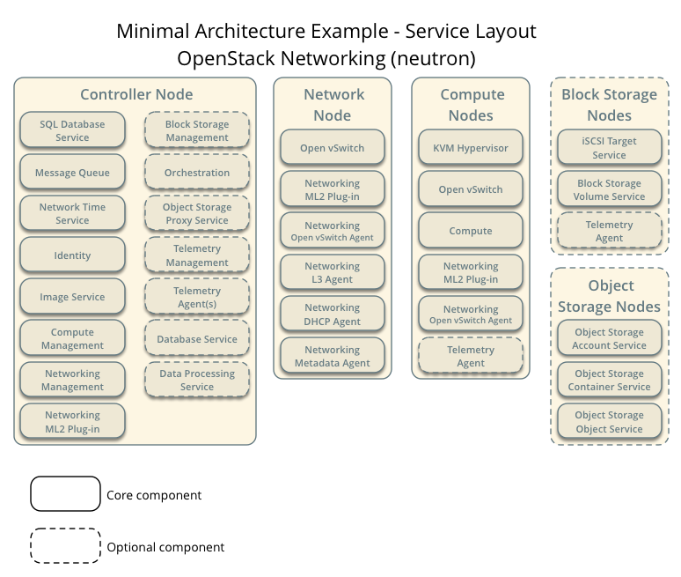
2 Si es tan bueno ¿porqué nadie lo usa?
Para que la cosa funcione esta pastilla de color naranja tiene que estar posicionada por encima de la del título.
COMPLEJIDAD DE LA INFRAESTRUCTURA SOFTWARE (lo dicen los libros y es verdad)
Puedes meter una pastilla de segunda magnitud si te hace falta
Aquí hay otro espacio en blanco que dejamos para no saturar y que los que te leen puedan respirar un poco.
Ansible

Slide 34
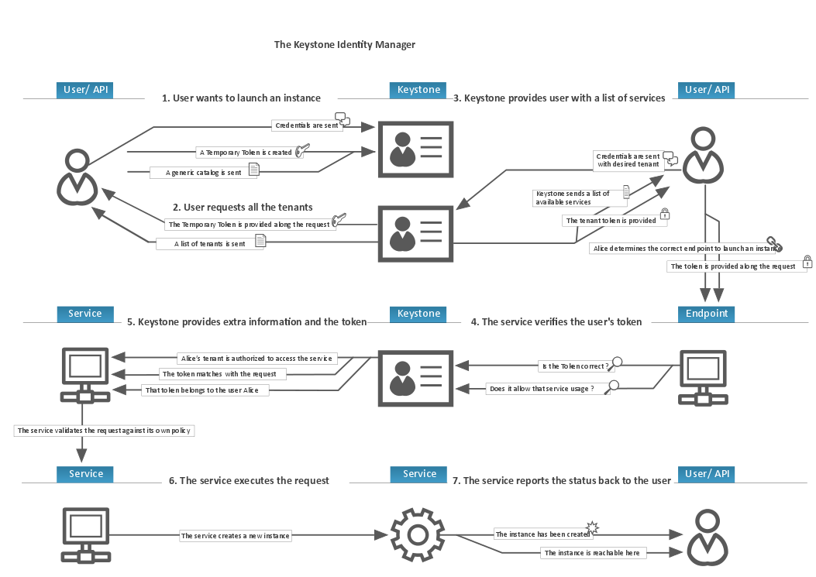
2 Si es tan bueno ¿porqué nadie lo usa?
Para que la cosa funcione esta pastilla de color naranja tiene que estar posicionada por encima de la del título.
COMPLEJIDAD DEL SOFTWARE
Solo la autenticación para lanzar una máquina virtual supone todo este paso de mensajes ¡y todavía falta la parte de la creación!
Puedes meter una pastilla de segunda magnitud si te hace falta
Aquí hay otro espacio en blanco que dejamos para no saturar y que los que te leen puedan respirar un poco.
Ansible

Slide 35
2 Si es tan bueno ¿porqué nadie lo usa?
Para que la cosa funcione esta pastilla de color naranja tiene que estar posicionada por encima de la del título.
O te pegas o pagas
Acabo de demostrar que una sola persona con un poco de tiempo puede desarrollar una distribución de OpenStack pero si no quieres pagar a alguien en tu empresa ¡paga a alguien fuera de ella!
Hay multitud de empresas que ofrecen servicios alrededor de OpenStack.
Aquí hay otro espacio en blanco que dejamos para no saturar y que los que te leen puedan respirar un poco.
Ansible

Slide 36
2 Oportunidades personales
Para que la cosa funcione esta pastilla de color naranja tiene que estar posicionada por encima de la del título.
Hay mucho trabajo por hacer.
Trove:
* mysql
* mongodb
* percona
¿Y el resto?
¡La comunidad quiere que te hagas famoso!
Aquí hay otro espacio en blanco que dejamos para no saturar y que los que te leen puedan respirar un poco.
Ansible

Slide 37

IMPORTANTE
Cuanto más uses este recurso menos impacto tendrá. No abuses de él.
No deformes fotos
El texto debe estar contrastado con el fondo, si no, mételo en una caja
Pon muy poco texto o nada en este tipo de diapositivas
…WHAT NOW?

Slide 38
4 Que es OpenShift
OpenShift es un PaaS: permite desplegar aplicaciones sin saber que hay por debajo.
Ansible

Slide 39
4 Despliegue de OpenShift sobre OpenStack
Despliegue con Heat de la infraestructura.
Necesitamos:
* DNS
* Balanceador
* Instancias
* Almacenamiento persistente
Tu aplicación probablemente necesite:
* JVM | Ruby | Python | ...
* Bases de datos
* Almacenamiento persistente
Ansible

Slide 40
4 Despliegue de OpenShift con Ansible
Inventario y despliegue.
No da tiempo. :-(
Así que haremos trampa. ;-)
Ansible

Slide 41
4 Despliegue de aplicación
oc create -f drupal-openshift-pv.yaml
oc new-app -f drupal-openshift-persistent-template.yaml -p DRUPAL_HOSTNAME=drupal.jmferrer.os.paradigmadigital.com
Cambiar DNS a 192.168.42.174 .
Ansible

Slide 42
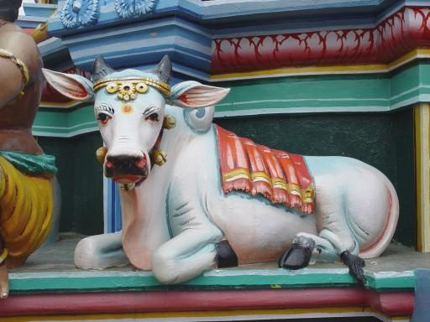
4 Vacas sagradas
Todo lo que no se puede tocar es una vaca sagrada.
Ansible

Slide 43
4 ¡El mileniarismo va a llegaaaarrrrrr!
Tecnología disruptiva hace que las personas que no sepan manejarla se queden fuera del mercado laboral.
Ansible

Slide 44
4 En serio ¿Que es OpenShift?
Son varias capas:
* Linux
* Contenedores, cgroups, ...
* Docker
* Kubernetes
* OpenShift
Ansible

Slide 45
4 ¿Que es cloud?
En muchas empresas ¡depende de a quien le preguntes!
Para el desarrollador: algo que me permite hacer lo que el sysadmin sin tener que aguantarle.
Para el contable: algo que me permite meter un coste como inversión en vez de como gasto y me desgrava en hacienda.
Para el sysadmin: lo que va a externalizar todo y me va a dejar sin trabajo.
Para el jefe: … productividad … eficiencia … modernidad … unicornios … hadas … magia …
¡No es ninguna de esas cosas!
Ansible

